Slide 1
Como Elaborar um Artigo Científico?
Prof. Dr. João Batista Bottentuit Junior

Slide 2
Introdução
Escrever e publicar um artigo científico pode não ser uma tarefa fácil.
A elaboração de qualquer artigo exige precisão e domínio sobre o assunto.
No entanto, muitas vezes os estudantes ficam em dúvida sobre a maneira correta de elaborar o seu trabalho.
Por onde começar? Como definir o tema da pesquisa? Qual linguagem utilizar no texto?
Estes são apenas alguns dos questionamentos que surgem.

Slide 3
O que é uma artigo cientifico?
Segundo a ABNT (NBR 6022, 2003, p.2), o artigo científico pode ser definido como a “publicação com autoria declarada, que apresenta e discute ideias, métodos, técnicas, processos e resultados nas diversas áreas do conhecimento”.
O artigo científico, como o próprio nome já nos revela, caracteriza-se por um texto científico cuja função é relatar os resultados, sendo esses calcados de originalidade, provenientes de uma dada pesquisa.

Slide 4
Introdução
Dessa maneira, ele, pode ser materializado sob a forma de um relato acerca dos resultados originais de um estudo realizado. Torna-se publicamente conhecido por meio de revistas científicas, as quais possuem uma seção destinada a esse fim
Quanto ao conteúdo abordado no artigo, ele pode apresentar distintos aspectos, como também pode cumprir outras tarefas, conforme nos revelavam Marconi e Lakatos (2005, p. 262): a) versar sobre um estudo pessoal, uma descoberta, ou dar um enfoque contrário ao já conhecido;

Slide 5
b) oferecer soluções a questões controvertidas; c) levar ao conhecimento do público interessado ou especializado no assunto novas ideias, para sondagem de opiniões ou atualização de informações. d) abordar aspectos importantes, levantados em alguma pesquisa.

Slide 6
Algumas Recomendações
1. Leia sobre o que já foi feito
Antes de começar um artigo, é importante checar diversos conteúdos da área para conhecer tudo o que já foi falado sobre o tema.
É preciso fazer um levantamento de publicações que podem ser utilizadas para dar base ao seu projeto.
Para isso o ideal e organizar uma pasta com todos os artigos que podem ter serventia.
A pesquisa não poderá ser realizada num só local muito menos em um único dia.

Slide 7
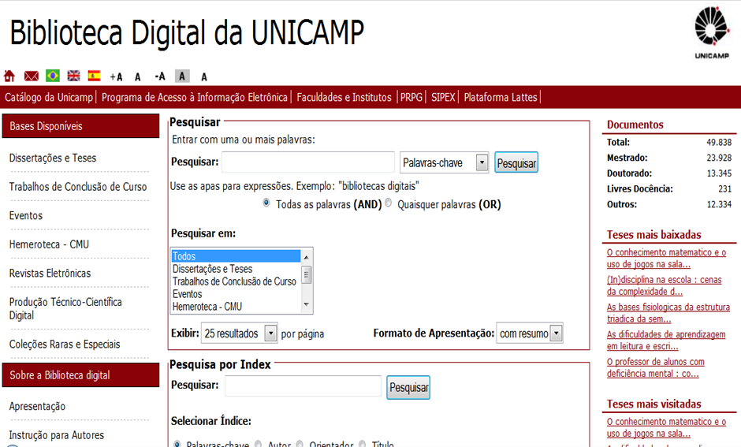
Biblioteca Digital da Unicamp

Slide 8
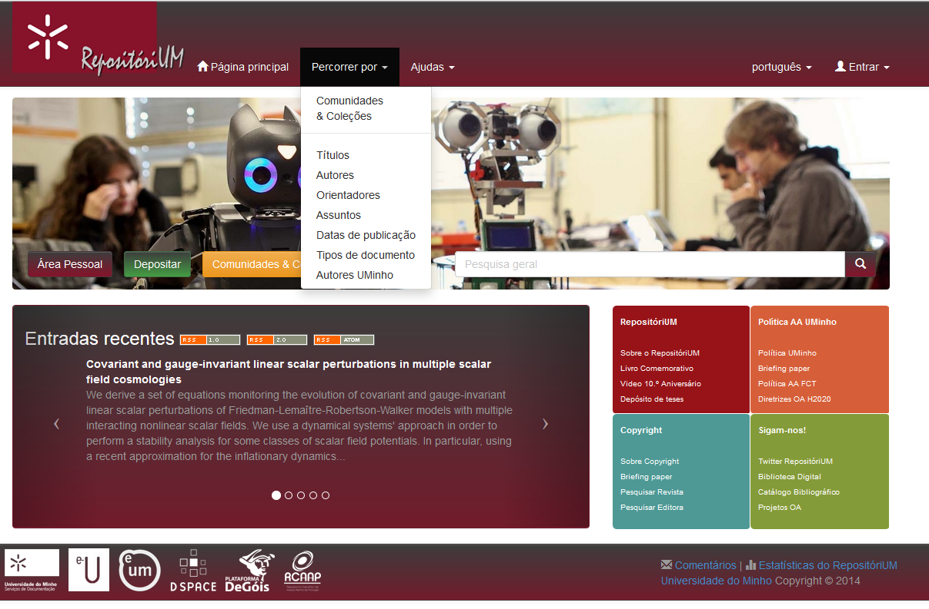
Pesquisa no Repositorium

Slide 9
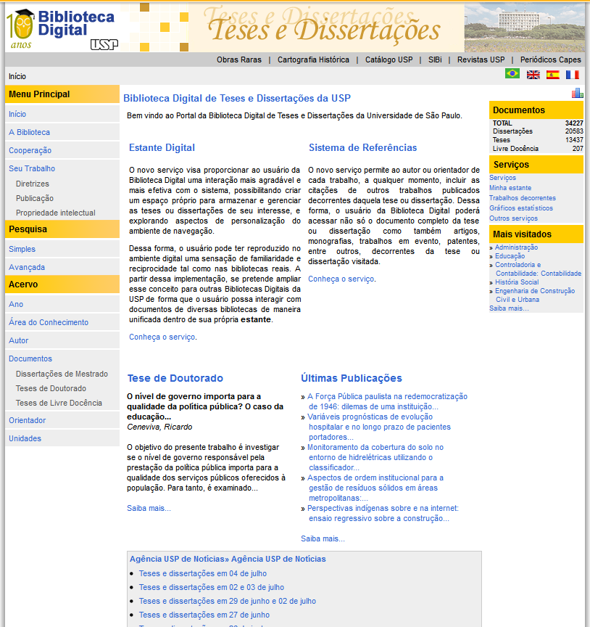
Biblioteca Digital da USP

Slide 10
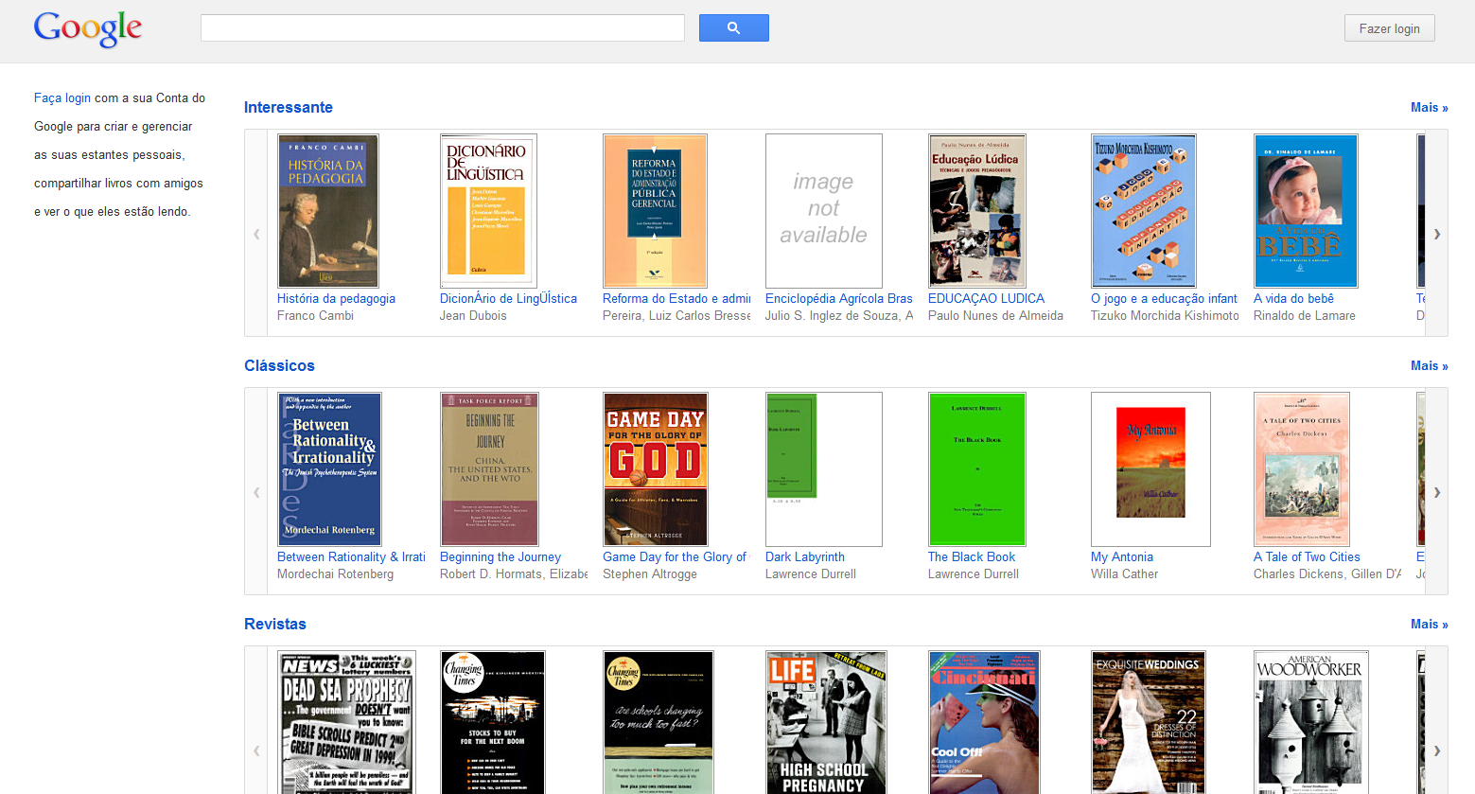
Google Livros

Slide 11
2. Pense no nível que a sua pesquisa irá atingir
Antes de fazer um artigo é preciso identificar o nível de ciência que se pretende atingir.
Identifique algumas publicações científicas que estariam no patamar da sua pesquisa.
Você pretende atingir uma revista Qualis de alto impacto, com abrangência em diversas áreas de conhecimento, ou deseja focar em uma publicação sem esta exigência?

Slide 12
Se a sua resposta for publicar em um veículo científico de grande abrangência, será necessário pensar e elaborar a sua pesquisa de forma que ela seja compreensível para o maior número de pessoas possível, incluindo outras áreas de conhecimento.

Slide 13
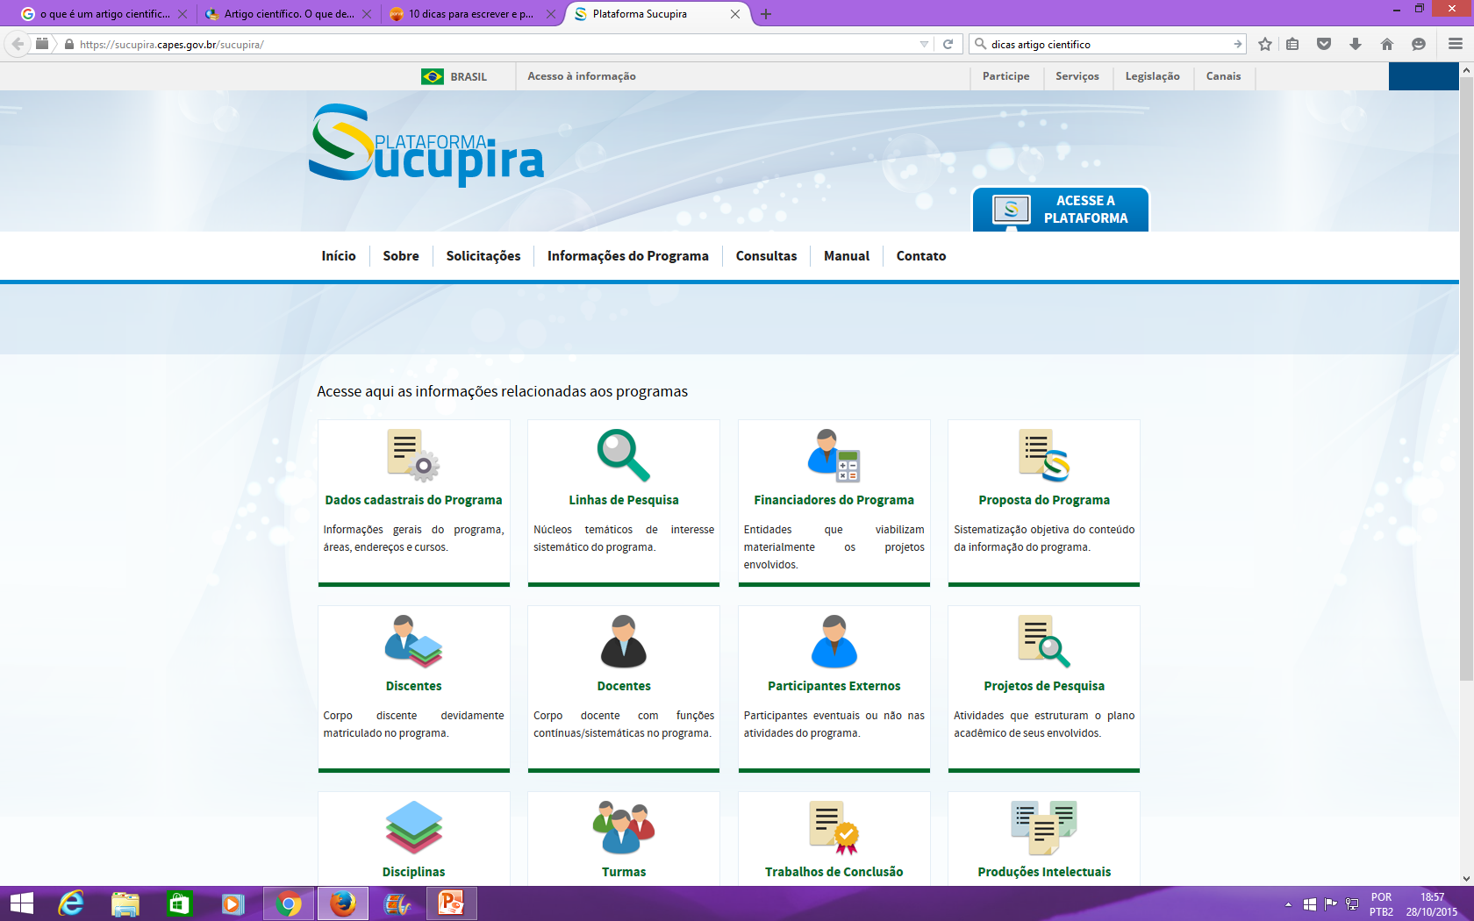

Slide 14
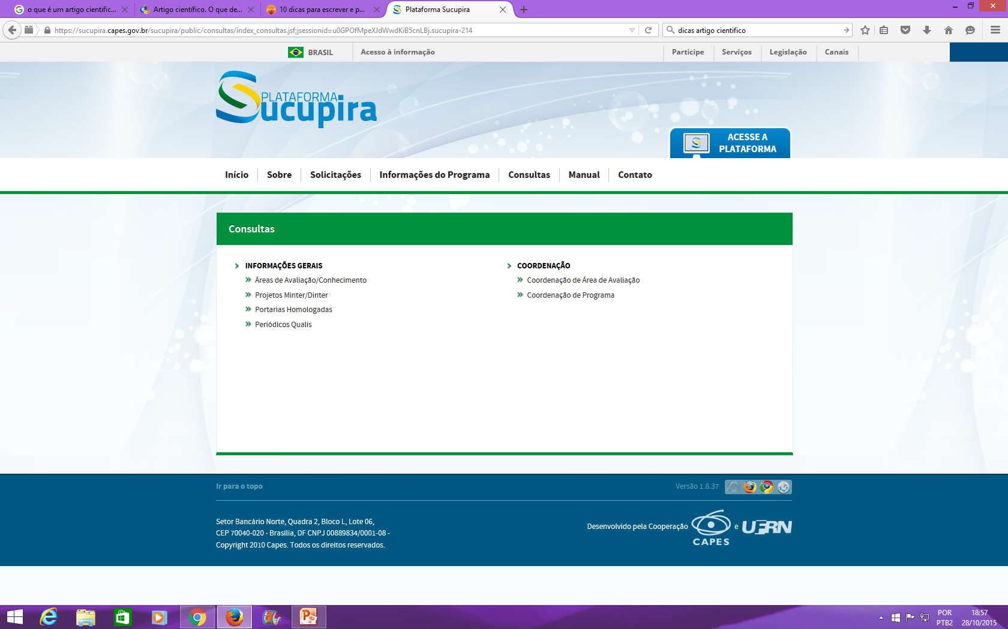

Slide 15
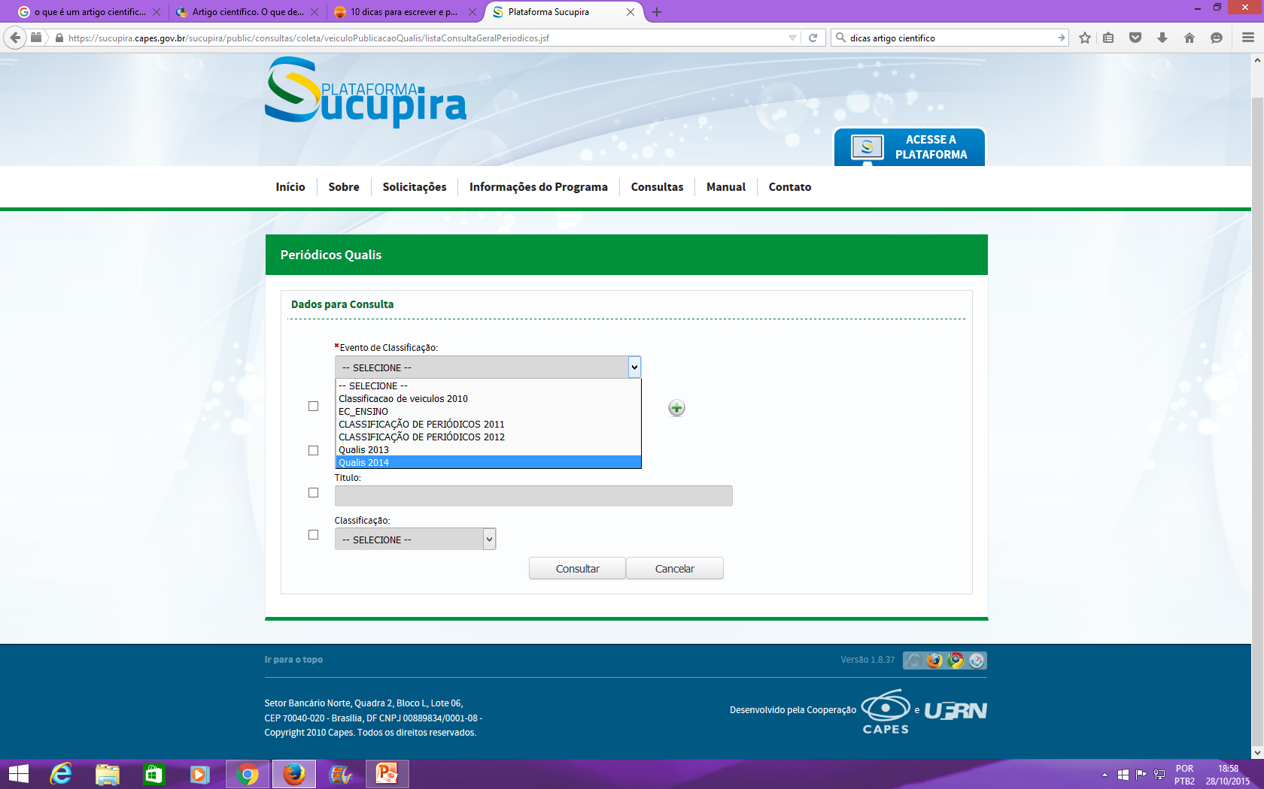

Slide 16
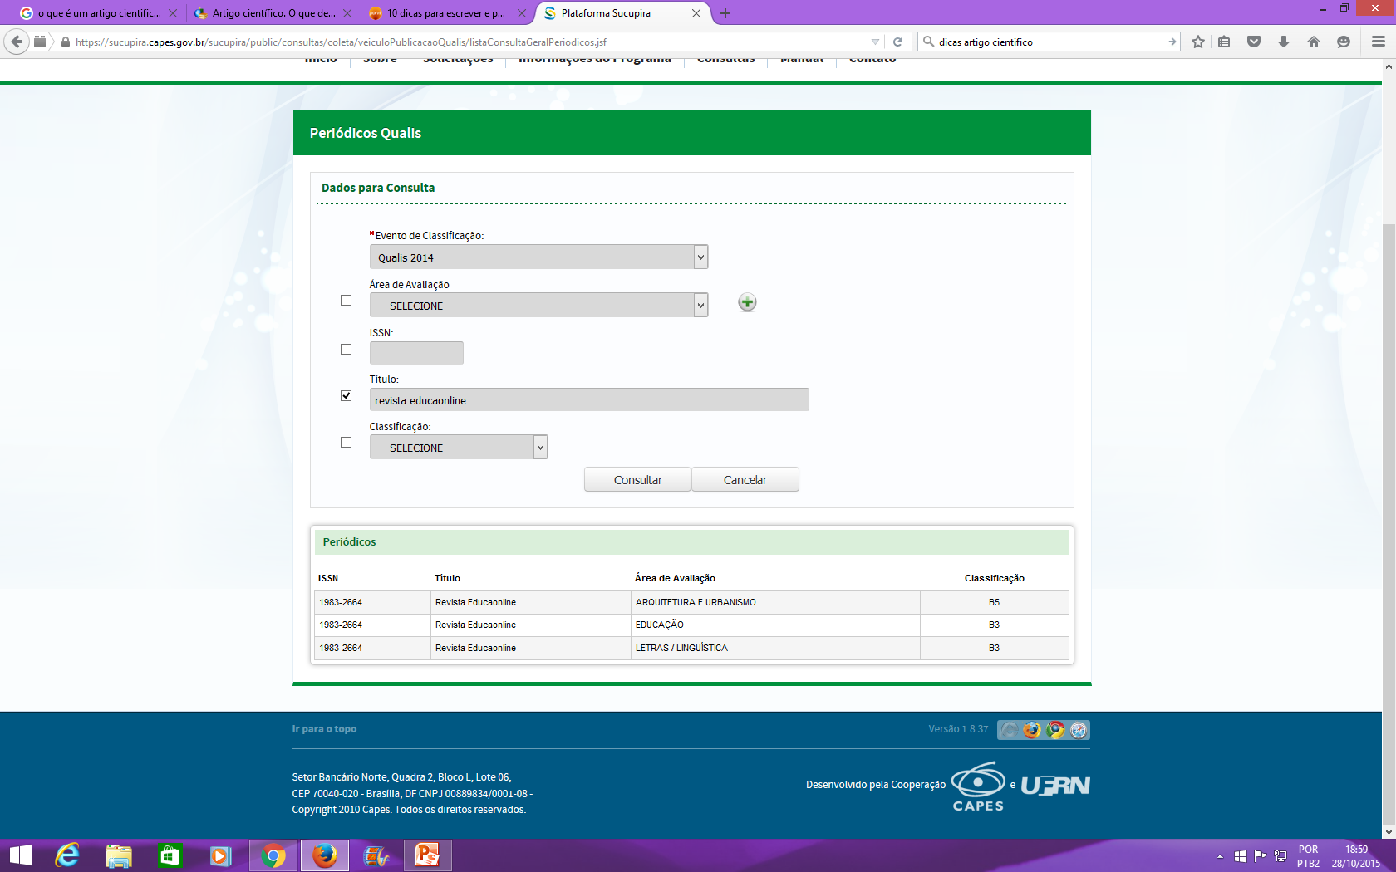

Slide 17
Extratos das Revistas
A1
A2
B1
B2
B3
B4
B5
C

Slide 18
3. Apresente uma novidade
Não existe um bom artigo sem algo novo ou relevante. “Os pesquisadores têm dificuldade de aceitar que o tema da sua pesquisa não apresenta uma novidade”.
Após ler sobre o que já foi desenvolvido dentro do tema, é necessário encontrar uma nova abordagem.
Uma pesquisa muito repetitiva não pode apresentar grandes contribuições científicas.

Slide 19
4. Saiba a hora certa para começar a escrever
Muitas pessoas começam a escrever o seu artigo na hora errada.
Para manter a unidade do texto é importante ter uma ideia completa do trabalho.
Não comece a adiantar algumas partes do seu artigo sem ter concluído a pesquisa, analisado e interpretado dados.

Slide 20
Antes de começar a escrever, é necessário já ter em mente a resposta para algumas perguntas:
1) Como surgiu a pesquisa?
2) Onde você chegou?
3) Como chegou nesse caminho?
4) O que isso muda na ciência?
5) Por que as pessoas se interessariam por isso?

Slide 21
6. Mantenha a lógica no texto
Na hora de escrever é preciso observar se as ideias da pesquisa não estão se contradizendo. Muitas pessoas acabam cometendo erros nesse item.
Introdução, desenvolvimento e conclusão devem estar muito bem alinhados e relacionados.
Todas as partes devem apresentar coerência e lógica.
Releia o texto e veja se ele consegue manter uma unidade. Não use freses sem sentido.

Slide 22
7. Encontre a medida certa
O tamanho do texto não quer dizer qualidade. “Nenhuma palavra a mais, nenhuma palavra a menos.
Precisamos sintetizar, as pessoas tendem a achar que os trabalhos mais longos são os melhores.
No entanto, o número de páginas não é sinônimo de qualidade. É importante apresentar todos os argumentos de maneira clara e objetiva.
A elaboração de um artigo deve ser semelhante a de um prédio. “Ele precisa ser vistoso, importante, sólido e econômico”.

Slide 23
8. Seja claro e evite palavras que dificultam o entendimento
Nada de prosopopeia para acalentar bovinos (ou seja, a famosa expressão “conversa para boi dormir”).
Tente tornar a sua pesquisa mais acessível e troque as palavras de difícil entendimento., a ciência tem um caráter transdisciplinar, porém, quando você escreve um artigo cheio de termos técnicos e palavras desconhecidas, a sua pesquisa tende a ficar restrita apenas para pessoas da área. “É importante pensar que você está escrevendo um texto para ser lido por diferentes públicos.”

Slide 24
9. Compartilhe o seu conhecimento
Após concluir um artigo é importante tentar a sua publicação em revistas de divulgação científica.
A divulgação da pesquisa é tão importante quando a redação. É a partir da publicação que você poderá compartilhar o seu conhecimento com outros pesquisadores. Além disso, também terá a oportunidade de submeter o seu trabalho para avaliação de outros especialistas.
Antes de enviar um artigo para análise, observe atentamente o formato exigido em cada publicação. Algumas revistas têm normas específicas que devem ser seguidas, incluindo padronização de estilo, quantidade de caracteres e outras referências.

Slide 25
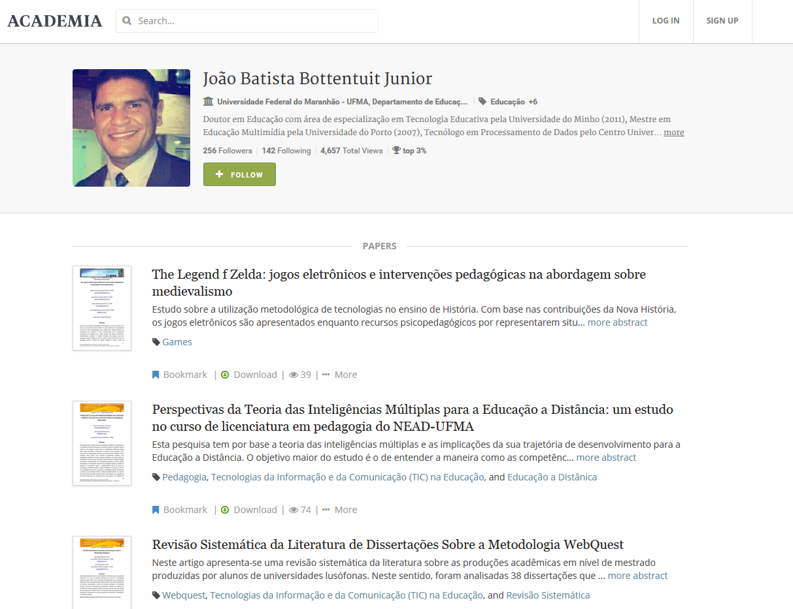
Academia.edu

Slide 26
10. Acompanhe os resultados
Não pense que a publicação do artigo é o último passo.
Após divulgar a sua pesquisa, tente observar a repercussão do seu trabalho no mundo científico.
Observe as contribuições acadêmicas da sua pesquisa. Ao visualizar quem está citando o seu artigo, procure entender quais reflexões estão sendo geradas a partir dele.

Slide 27
Como iniciar uma pesquisa?
A elaboração de uma pesquisa é um processo em que, a partir de uma necessidade, se escolhe um tema e, gradativamente define-se um problema e as formas de solucioná-lo

Slide 28
Qual o esquema geral de uma Pesquisa/artigo?
Formular a pergunta
Divulgar resultados
Realizar a pesquisa
Interpretar resultados

Slide 29
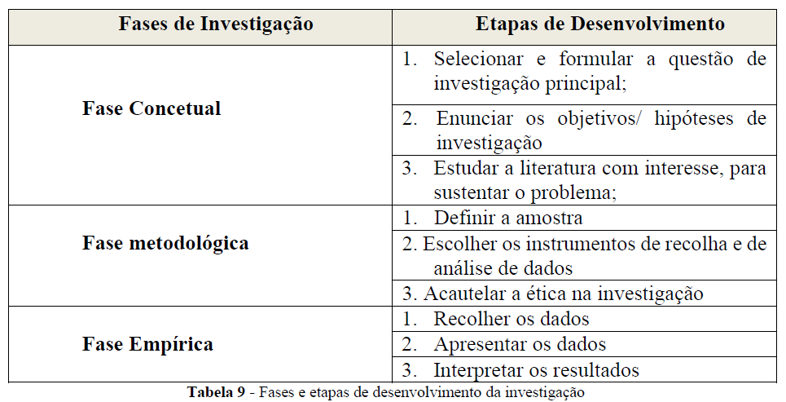
Fases da Investigação

Slide 30
Artigo Científico
Título
Resumo
Palavras Chaves
Abstract
Keywords
Introdução
Contextualização do tema – Macro para o Micro Assunto
Problema
Perguntas de investigação

Slide 31
Hipótese – Caso tenha
Objetivos (Geral e Específicos)
Justificativa
Pessoal e Científica
Sequenciamento dos temas

Slide 32
Artigo (continuação)
REFERENCIAL TEÓRICO
Espaço livre que não tem tópicos específicos;
Apresentação da teoria relativa ao estudo realizado;
Incluir os teóricos da área e não os comentadores;
Perspectivas positivas e negativas;
Incluir fontes atuais;
Fazer um levantamento dos quadros teóricos (Estudos Empíricos)
Revisão sistemática;

Slide 33
Artigo (Continuação)
METODOLOGIA - O que? Como?
Enquadramento Metodológico
Tipo de estudo, caracterização detalhada do estudo, fundamentada com os teóricos. Explicar ao leitor qual o tipo de estudo foi empregado e como foi feito o mesmo.
Participantes/ Amostra
Local
Instrumentos para recolha/geração de dados
Métodos de análise dos dados

Slide 34
Artigo (Continuação)
TRATAMENTO DOS DADOS
Considerações Finais
Referências
Anexos (caso tenha e caso a revista ou evento permita e caso tenha espaço para inclusão)

Slide 35
Modalidades de Pesquisa: Quanto aos procedimentos
Pesquisa de campo:
É a observação dos fatos tal como ocorrem. Não permite isolar e controlar as variáveis, mas perceber e estudar as relações estabelecidas.
Experimental:
Objetiva criar condições para interferir no aparecimento ou na modificação dos fatos, para poder explicar o que ocorre com fenômenos correlacionados.
Experimentar , testar
Bibliográfica:
Recupera o conhecimento científico acumulado sobre
um problema( utilização de textos para pesquisa)

Slide 36
Tipo de Pesquisa: Quanto aos objetivos
Pesquisa exploratória:
Proporciona maior familiaridade com o problema/assunto
Levantamento bibliográfico, questionários ou entrevistas
Pesquisa bibliográfica ou estudo de caso
Pesquisa descritiva:
Fatos são observados, registrados, analisados, classificados e
interpretados, sem interferência do pesquisador
Uso de técnicas padronizadas de coleta de dados (questionário e observação)
Pesquisa explicativa:
pesquisa que registra fatos, analisa-os, interpreta-os e identifica suas causas
Aprofundar o conhecimento dos fatos ou realidade. Explicar o “porque” das coisas, apresentando recomendações

Slide 37
Tipo de Pesquisa: Quanto à forma de Abordagem
Pesquisa Quantitativa : Universo Grande
Traduz em números as opiniões e informações para serem classificados e analisados;
Utilizam-se de técnicas estatística
Mensuração
Questionários
Pesquisa Qualitativa : Universo Pequeno
Busca entender um problema específico em profundidade
Trabalha com descrições, comparações e interpretações
Os dados são apresentados verbalmente com maior riqueza de detalhes
Entrevistas e observações

Slide 38
Tipos de Artigos
Artigo Bibliográfico
Artigo Bibliográfico com Análise de Dados
Artigo Empírico
Revisão Sistemática da Literatura ou meta Análise

Slide 39
Artigo Bibliográfico – Revisão de Literatura
Título
Resumo
Palavras Chaves
Introdução
Apresentação do Tema
Apresentação de um problema
Objetivos do Artigo
Justificativa/Motivação
Sequenciamento dos assuntos
Teoria sobre o Assunto (Origem, características, vantagens, aplicações, casos de uso, possibilidades de aplicação)
Conclusões sobre o tema exposto

Slide 40
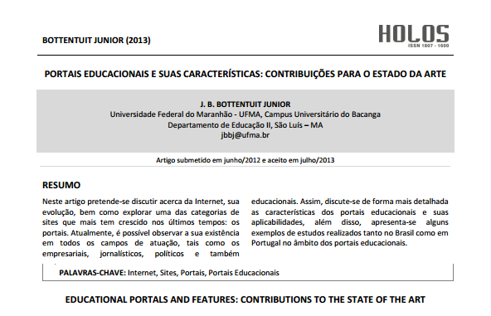

Slide 41
Artigo Bibliográfico – Com Análise de Dados
Título
Resumo
Palavras Chaves
Introdução
Apresentação do Tema
Apresentação de um problema
Objetivos do Artigo
Teoria sobre o Assunto (Origem, características, vantagens, aplicações, casos de uso, possibilidades de aplicação)
Apresentação de Casos / Análise de Casos / Aplicações / Experiências Exitosas
Conclusões sobre o tema exposto

Slide 42
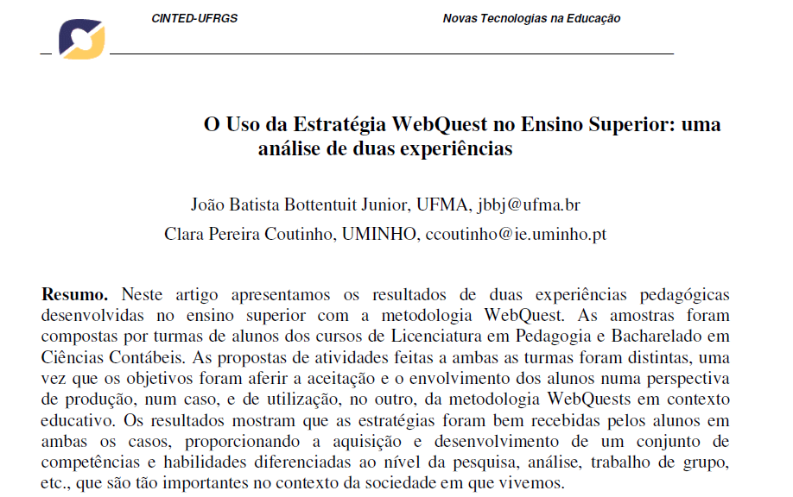

Slide 43
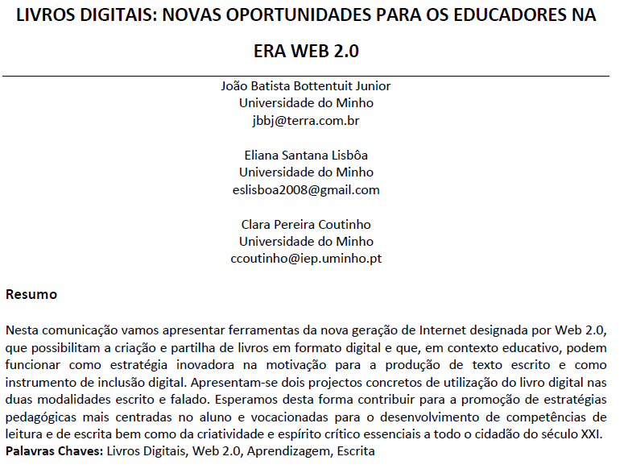

Slide 44
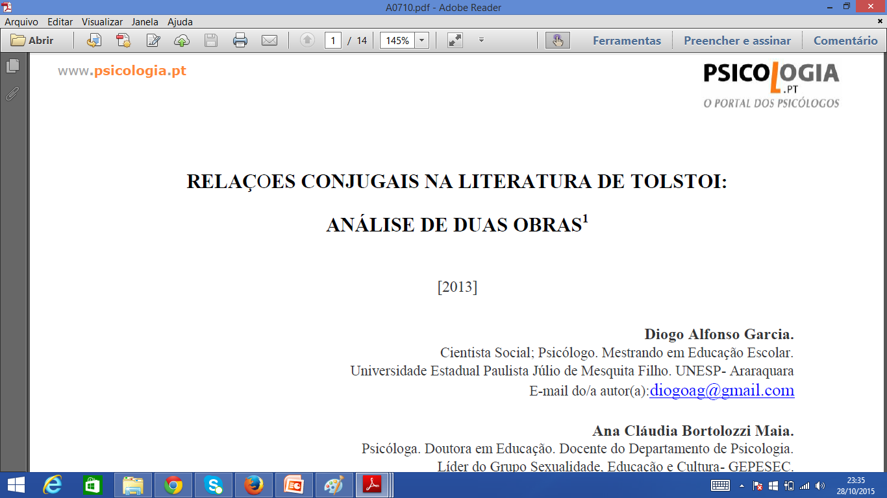

Slide 45
Artigo Empírico
Título
Resumo
Palavras Chaves
Introdução
Apresentação do Tema
Apresentação de um problema
Hipótese
Objetivos do Artigo
Justificativa/Motivação
Sequenciamento dos assuntos
Teoria sobre o Assunto (Origem, características, vantagens, aplicações, casos de uso, possibilidades de aplicação)
Metodologia do Artigo
Apresentação e Análise dos Resultados
Conclusões sobre o tema exposto
Referências

Slide 46
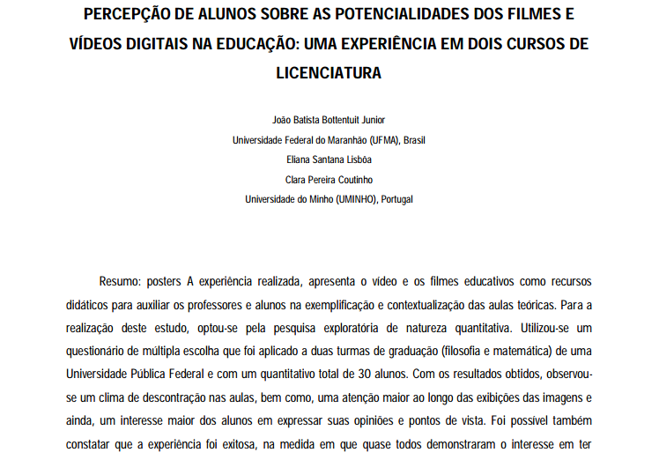

Slide 47
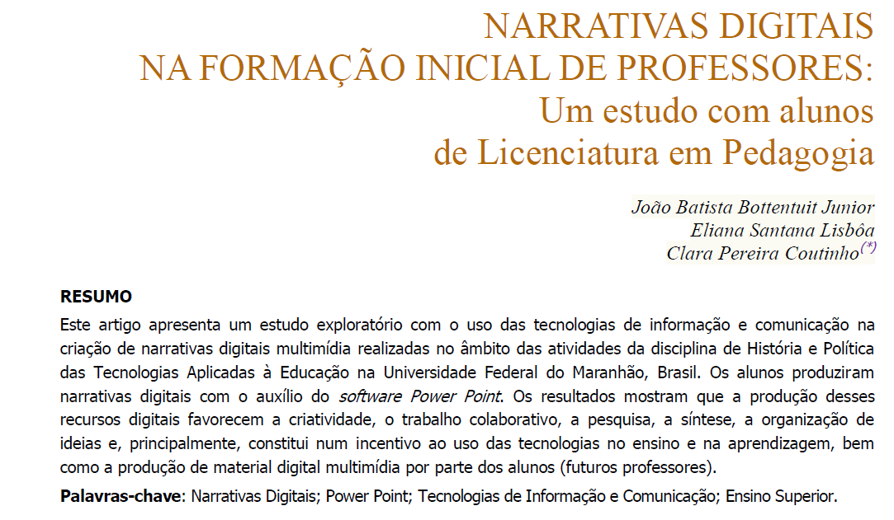

Slide 48
Artigo Revisão Sistemática
Título
Resumo
Palavras Chaves
Introdução
Apresentação do Tema
Apresentação de um problema
Hipótese
Objetivos do Artigo
Justificativa/Motivação
Sequenciamento dos assuntos
Teoria Sobre o Assunto
Metodologia do Artigo
Falar sobre A Revisão Sistemática da Literatura
Explicar as fontes de Inclusão e Exclusão

Slide 49
Fontes de Dados
Descritores da Pesquisa
Apresentação e Discussão dos Resultados
Considerações Finais
Referências

Slide 50
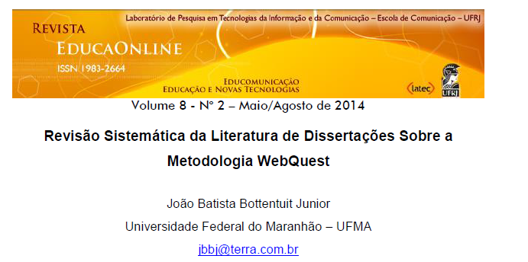

Slide 52
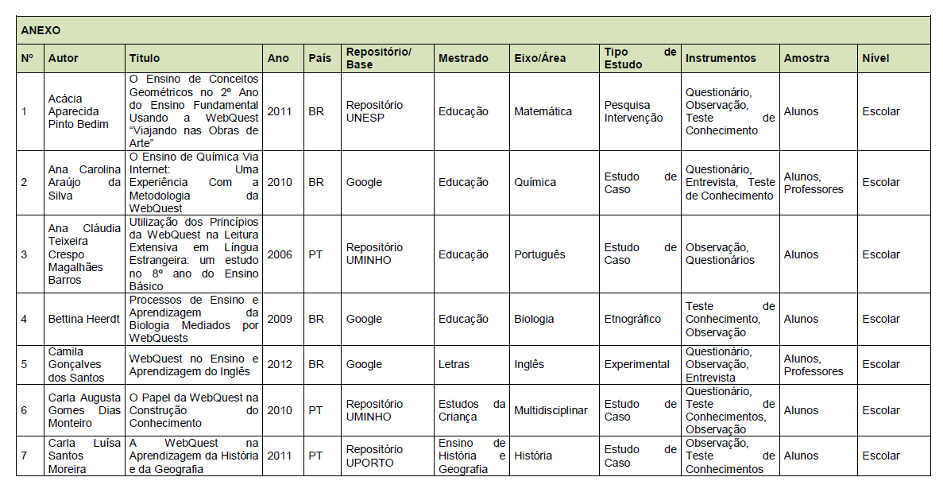
Revisão Sistemática

Slide 53
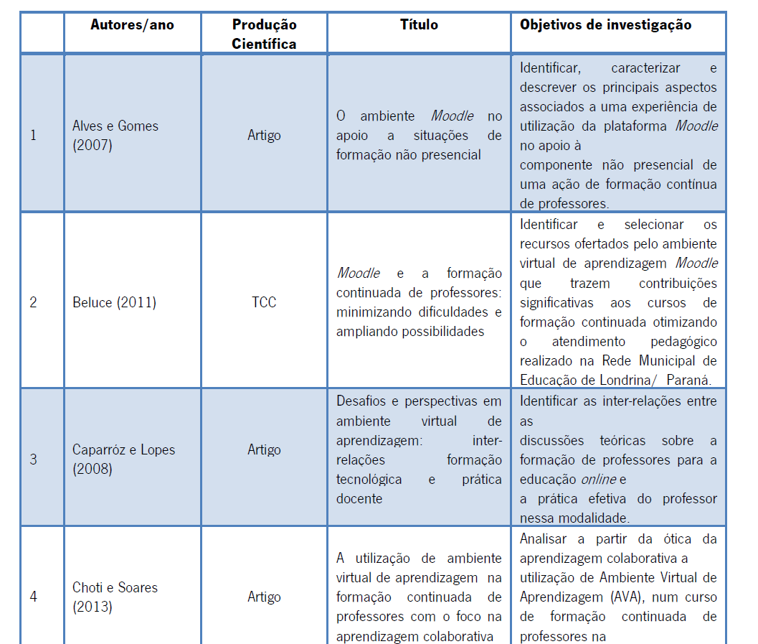
Ao Final Quadro Síntese .....

Slide 54
Linguagem
Linguagem impessoal :
Eu pesquisei a pesquisa realizada
Nós pesquisamos o presente trabalho
Eu penso
Verbo na terceira pessoa
Meu projeto Este projeto
Eu considero Considera-se
Linguagem formal e culta = Palavras claras

Slide 55
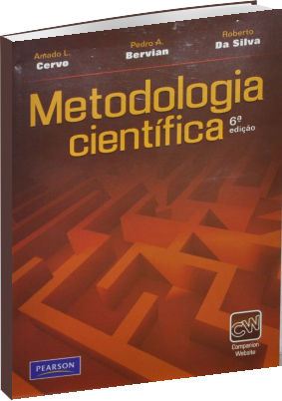
Bibliografia
CERVO, Amado Luiz; BERVIAN, Pedro Alcino; DA SILVA, Roberto. Metodologia Científica.6. ed. São Paulo: Pearson Prentice Hall, 2007.

Slide 56
Bibliografia
Bardin, L. (2006).
Análise de conteúdo
(L. de A. Rego & A. Pinheiro, Trads.). Lisboa: Edições 70.
(Obra original publicada em 1977)

Slide 57
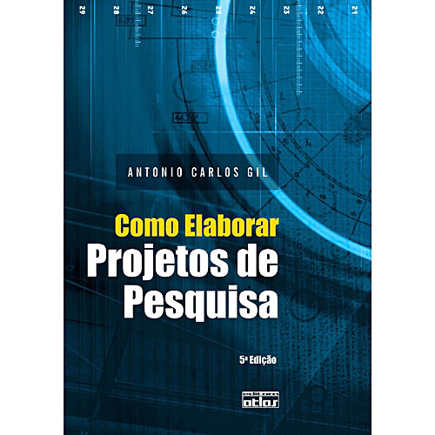
http://www.pgtur.uff.br/sites/default/files/como_elaborar_projeto_de_pesquisa_-_antonio_carlos_gil.pdf
GIL, Antônio Carlos. Como elaborar projetos de pesquisa. São Paulo, Atlas, 2010.

Slide 58
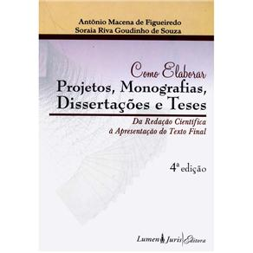
Bibliografia
FIGUEIREDO, A.M ; SOUZA, S.R.G. Como elaborar projetos, monografias, dissertações e teses: da redação científica à apresentação do texto final. Rio de Janeiro: Lumen Júris, 2011.

